Slide 1
Wybieram zdrowie i zdrowe odżywianie

Slide 2
Dobra dieta pomaga być zdrowym, bo dostarcza nam ważnych składników odżywczych!

Slide 3
Składniki odżywcze, dzięki którym organizm funkcjonuje prawidłowo, a człowiek rośnie i rozwija się, to białka.

Slide 4
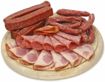
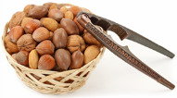
Składniki odżywcze, dzięki którym organizm funkcjonuje prawidłowo, a człowiek rośnie i rozwija się, to tłuszcze.

Slide 5
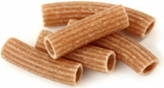
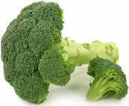
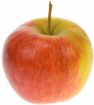
Składniki odżywcze, dzięki którym organizm funkcjonuje prawidłowo, a człowiek rośnie i rozwija się, to węglowodany.

Slide 6
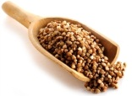
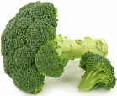
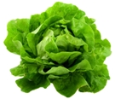
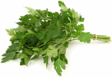
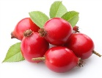
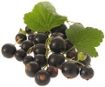
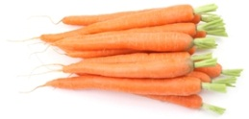
Składniki odżywcze, dzięki którym organizm funkcjonuje prawidłowo, a człowiek rośnie i rozwija się, to witaminy.
wit. z gr. B
kwas foliowy
C
A
D
E

Slide 7
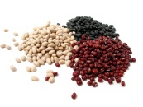
Składniki odżywcze, dzięki którym organizm funkcjonuje prawidłowo, a człowiek rośnie i rozwija się, to składniki mineralne.
Ca
Fe
K
I
Mg
Zn

Slide 8
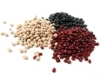
Składniki pokarmowe szczególnie ważne w diecie dzieci i młodzieży to białka – zwierzęce i roślinne.

Slide 9
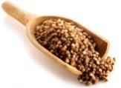
Składniki pokarmowe szczególnie ważne w diecie dzieci i młodzieży to węglowodany, w tym błonnik.

Slide 10
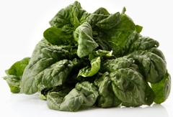
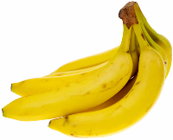
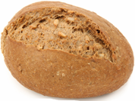
Składniki pokarmowe szczególnie ważne w diecie dzieci i młodzieży to składniki mineralne.
WAPŃ
Ca
ŻELAZO
Fe
POTAS
K
MAGNEZ
Mg
CYNK
Zn
JOD
I

Slide 11
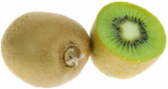
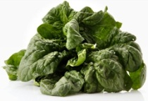
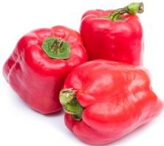
Składniki pokarmowe szczególnie ważne w diecie dzieci i młodzieży to witaminy.
Witaminy z gr. B
Witamina
C
Witamina
PP
Kwas foliowy
Witamina
A
Witamina
D
Witamina
E

Slide 12
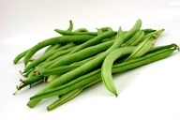
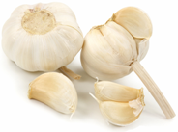
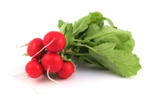
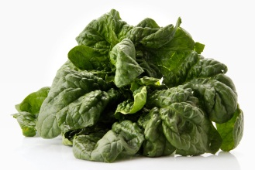
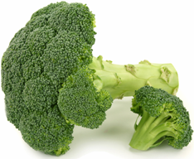
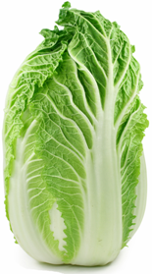
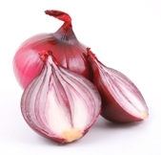
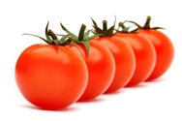
Produkty szczególnie ważne w diecie dzieci i młodzieży to warzywa, głównie surowe i o kolorze zielonym.

Slide 13
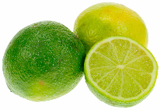
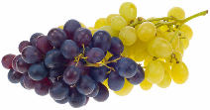
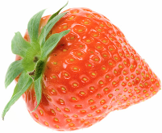
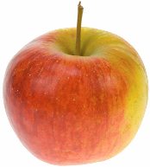
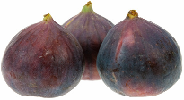
Produkty szczególnie ważne w diecie dzieci i młodzieży to owoce, przede wszystkim sezonowe i surowe.

Slide 14
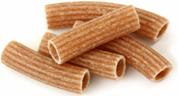
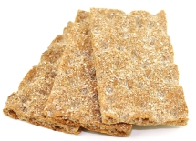
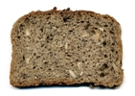
Produkty szczególnie ważne w diecie dzieci i młodzieży to produkty zbożowe pełnoziarniste (kasza jaglana, gryczana, ryż brązowy).

Slide 15
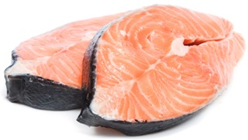
Produkty szczególnie ważne w diecie dzieci i młodzieży to tłuste ryby oraz oliwy i oleje tłoczone na zimno.

Slide 16
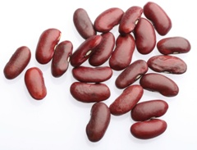
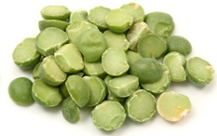
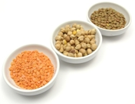
Produkty szczególnie ważne w diecie dzieci i młodzieży warzywa strączkowe (soja, soczewica, fasola, groch i cieciorka).

Slide 17
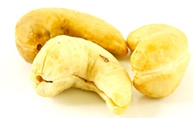
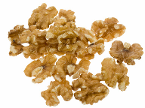
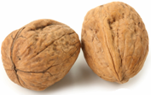
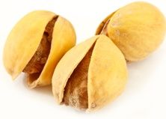
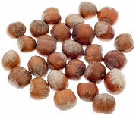
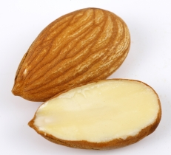
Produkty szczególnie ważne w diecie dzieci i młodzieży to orzechy, migdały i nasiona.

Slide 18
Produkty szczególnie ważne w diecie dzieci i młodzieży to produkty mleczne.

Slide 19
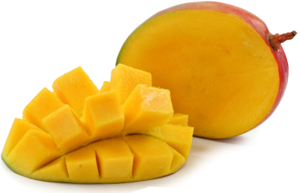
WARZYWA I OWOCE
Warzywa i owoce zawierają witaminy, składniki mineralne oraz błonnik. Możemy je podzielić na:
bogate w witaminę C:
bogate w β-karoten:
inne warzywa i owoce:

Slide 20
NIE ZAPOMNIJ JEDZ 5 RAZY DZIENNIE
WARZYWA I OWOCE

Slide 21
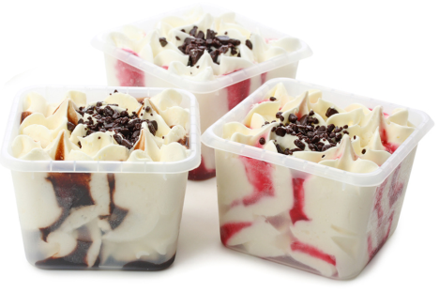
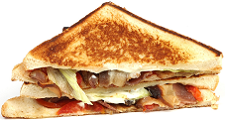
PRODUKTY NIEWSKAZANE W DIECIE UCZNIA
sól
białe pieczywo
słodkie napoje
produkty wędzone
tłuszcze przetworzone
konserwy
słodycze
fast-foody

Slide 22
„Warto się zastanowić!”
„To, co mam jeść, a czego nie?”

Slide 23
Stosując się do zasad zdrowego odżywiania
Dokonujemy wyboru
najbardziej
wartościowych produktów
Jednocześnie wykluczamy z diety te produkty, które uznajemy za bezwartościowe i niepotrzebne

Slide 24
ZASADY ZDROWEGO ODŻYWIANIA:
Myj zawsze ręce przed jedzeniem.
Po jedzeniu myj zęby!
Najlepszym napojem jest woda.
Pij przynajmniej 4 szklanki wody dziennie!

Slide 25
ZASADY ZDROWEGO ODŻYWIANIA:
Zrezygnuj ze słodyczy, zastąp je owocami!
Jedz 5 razy dziennie warzywa i owoce, to dobre źródło witamin!

Slide 26
ZASADY ZDROWEGO ODŻYWIANIA:
Przed wyjściem z domu pamiętaj o zjedzeniu śniadania!
Nie zapominaj też o drugim śniadaniu!

Slide 27
ZASADY ZDROWEGO ODŻYWIANIA:
Konieczne w diecie ucznia są naturalne kasze i ryż – one dają siłę! Kanapki najlepsze są z ciemnego pieczywa!
Dbaj o mocne kości! Pij napoje mleczne. Jedz orzechy i pestki!

Slide 28
ZASADY ZDROWEGO ODŻYWIANIA:
Abyś był coraz większy i zdrowszy jedz często ryby, jajka i drób!
Urozmaicone i kolorowe posiłki są nie tylko smaczniejsze, są zdrowsze!
Zdrowy uczeń jest sprawny, bo pamięta o codziennej aktywności fizycznej!

Slide 29
„Czy chcesz coś zmienić w swojej diecie?”

